Slide 1
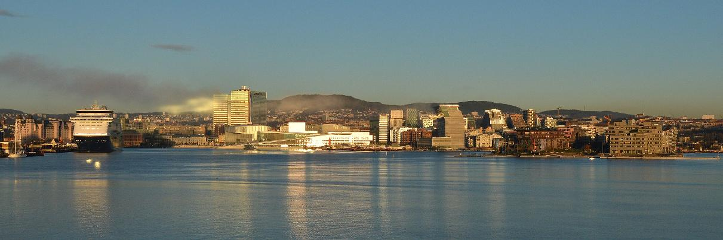
Oslo - Norvège
Bjørvika à Oslo, en Norvège.

Slide 2
Oslo [ 12 ] [ 13 ] [ 14 ] est la capitale et la ville la plus peuplée de Norvège . Elle constitue à la fois un comté et une municipalité . La municipalité d'Oslo comptait 709 037 habitants en 2022, tandis que son agglomération en comptait 1 064 235 [ 15 ] et son aire métropolitaine environ 1 546 706 en 2021 [ 16 ].

Slide 3
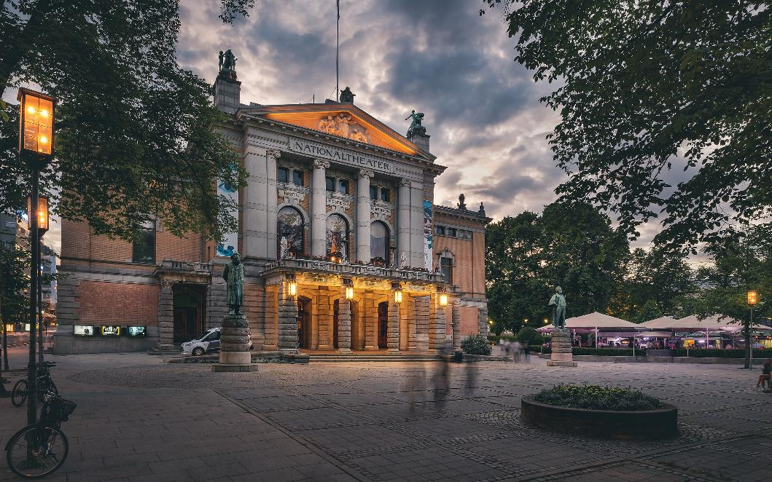
Théâtre national de nuit

Slide 4
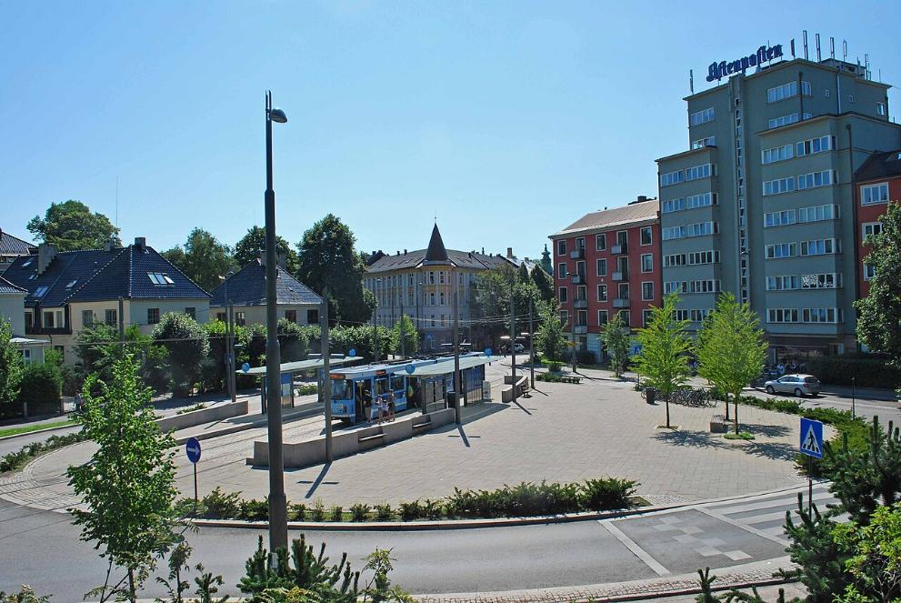
Frogner Plass, Oslo, près du Frognerparken

Slide 5
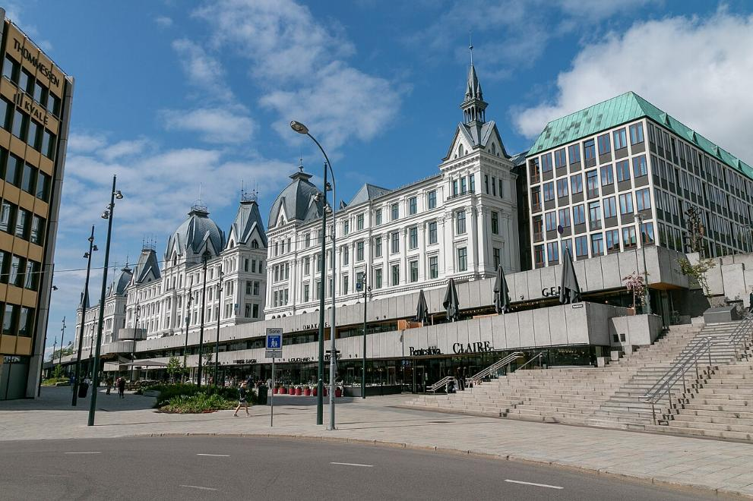
: Kontrasterende arkitektur ved Nasjonalteatret station, Oslo.

Slide 6
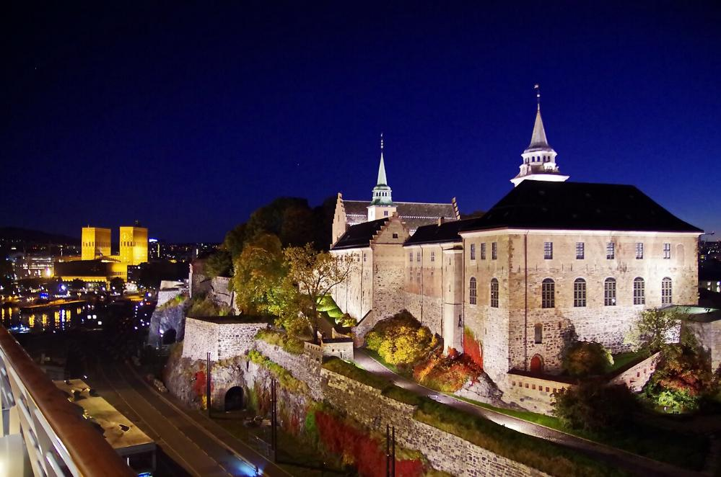
Blick von Kreuzfahrtschiff zur Festung Akershus

Slide 7
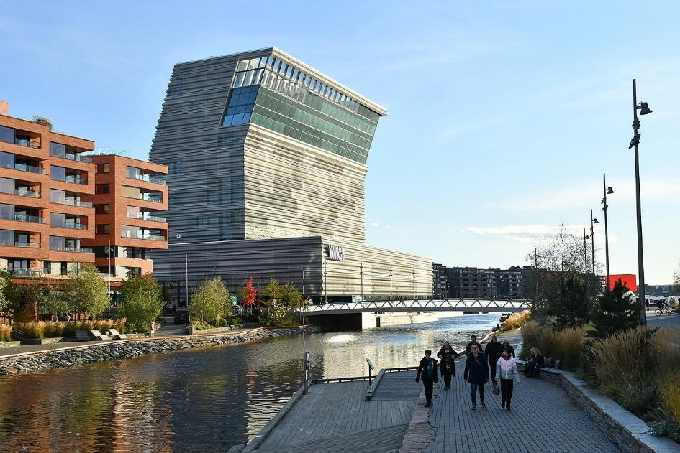
Musée Munch le jour de son ouverture, le 22 octobre 2021, le pont d'Oda (Odas bro) sur la rivière Aker (Akerselva), le complexe en briques rouges est appelé Munchs Brygge

Slide 8
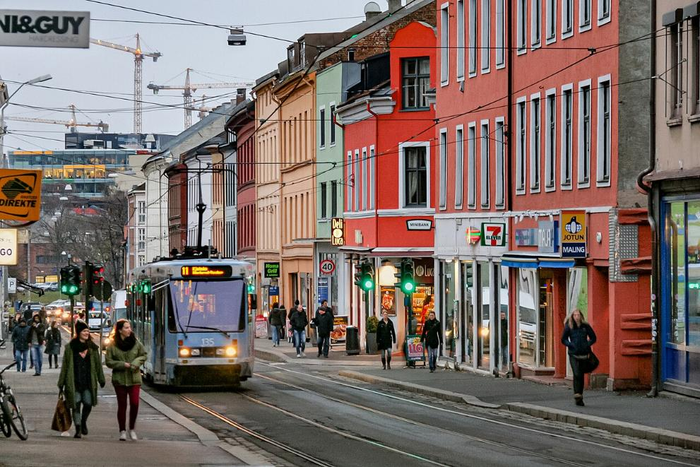
Oslo (Norvège)

Slide 9
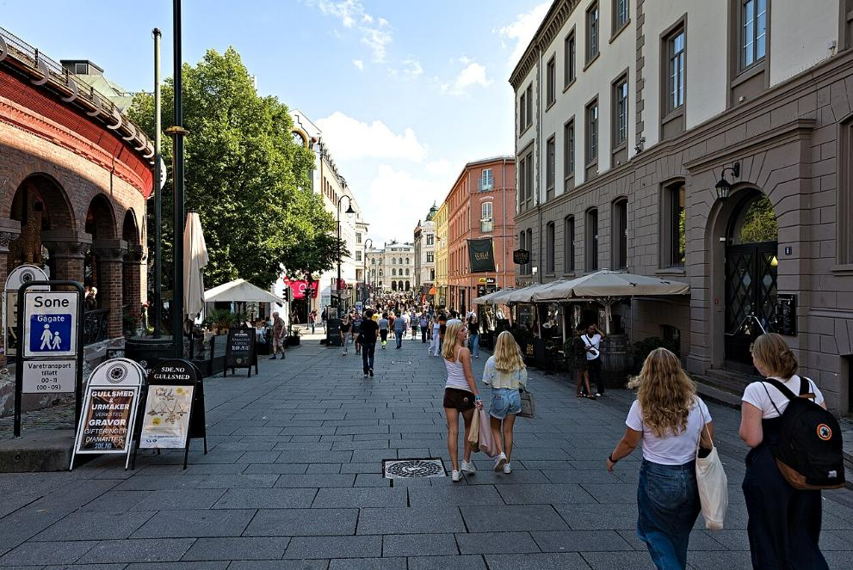
Porte Karl Johans à Oslo.

Slide 10
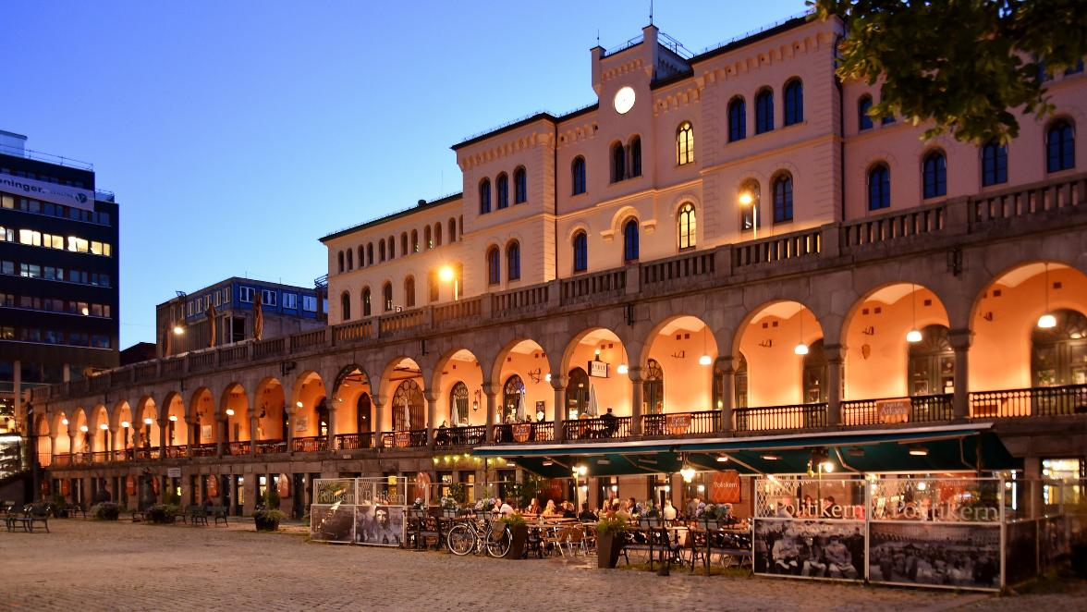
Vue nocturne de Møllergata 19 , Oslo, Norvège, depuis Youngstorget

Slide 11
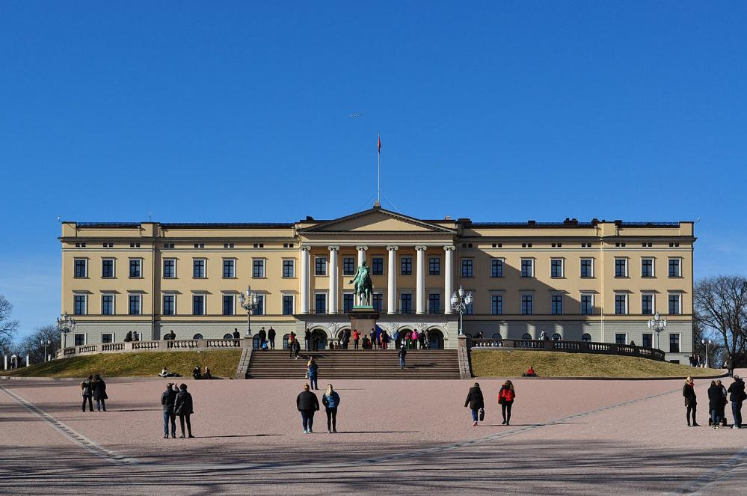
Royal_Palace,_Oslo_(2015)

Slide 12
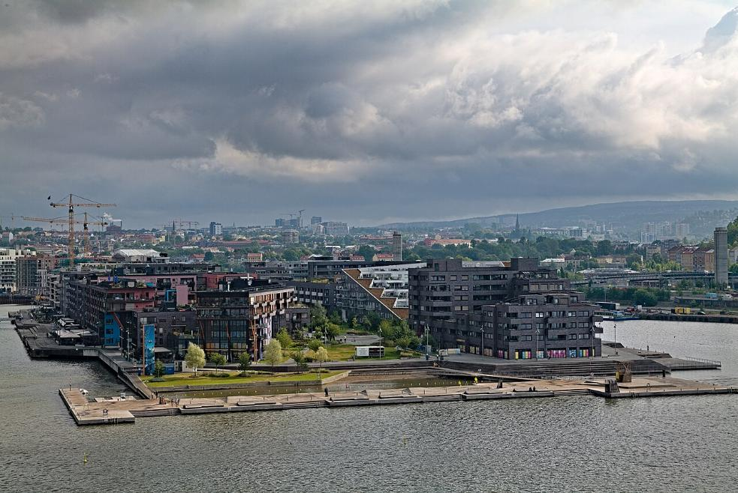
Oslo, 2022

Slide 13
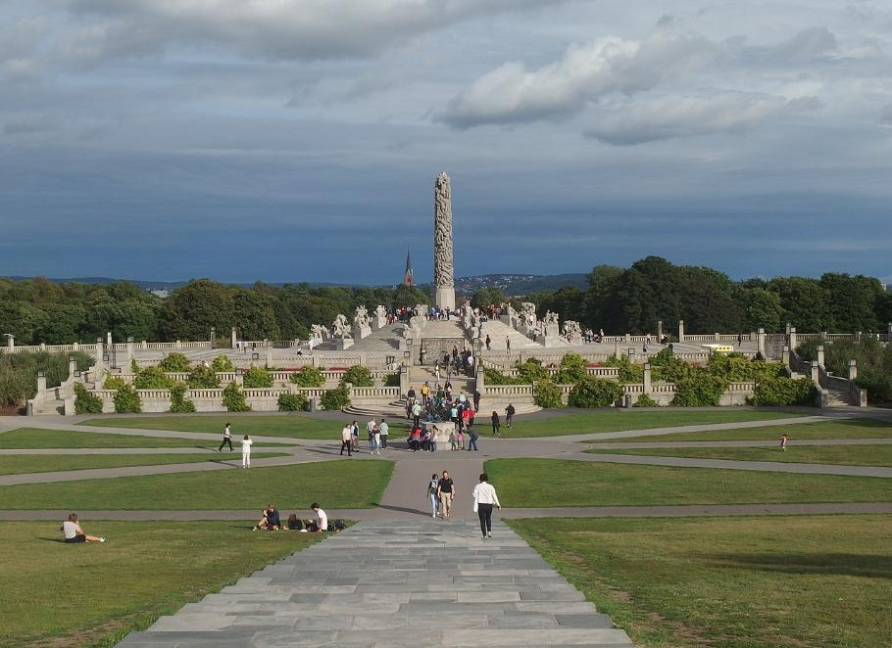
Frogner Park's Vigeland installation in Oslo

Slide 14
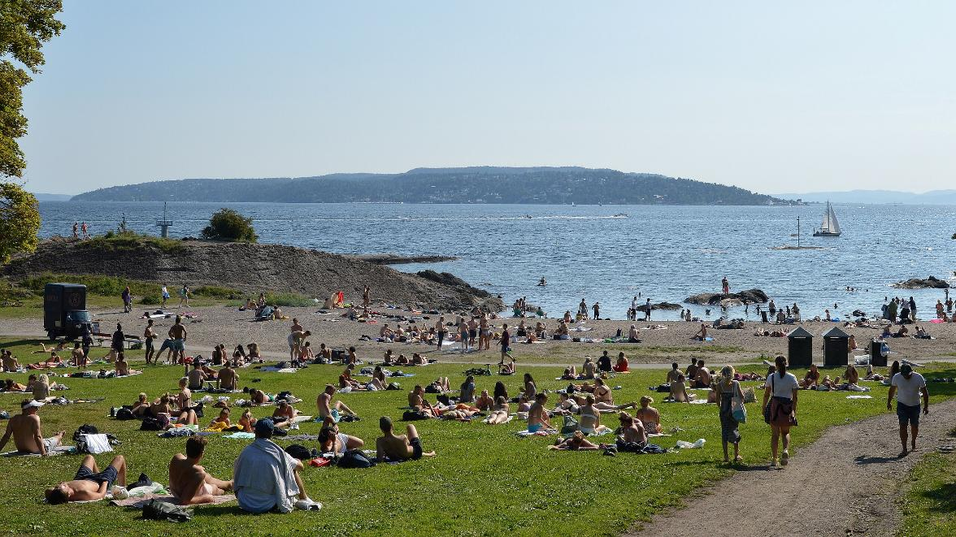
Huk à Bygdøy à Oslo, Norvège.

Slide 15
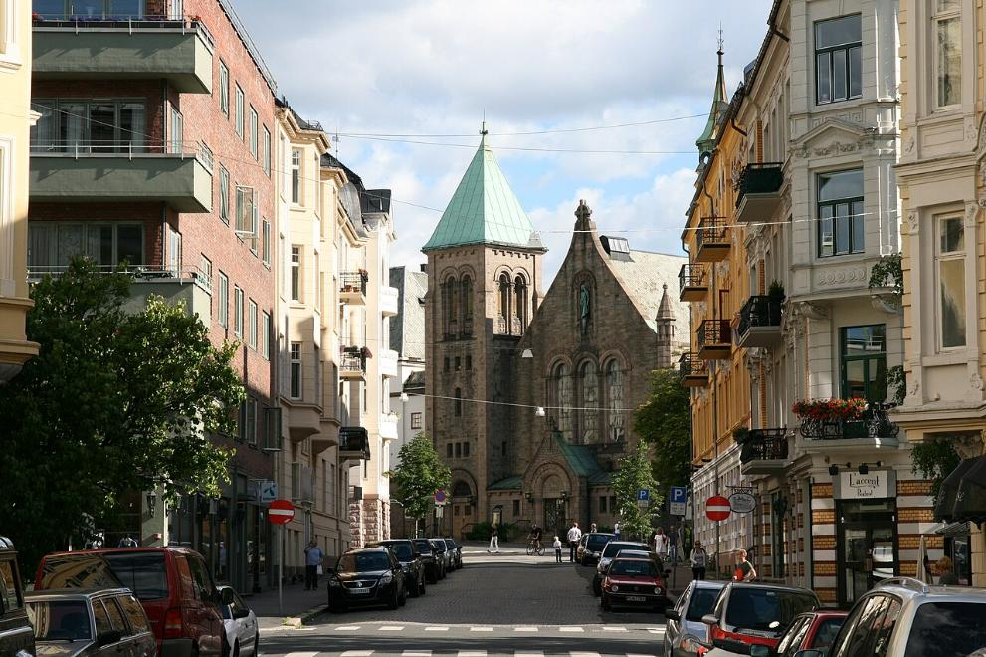

Slide 16
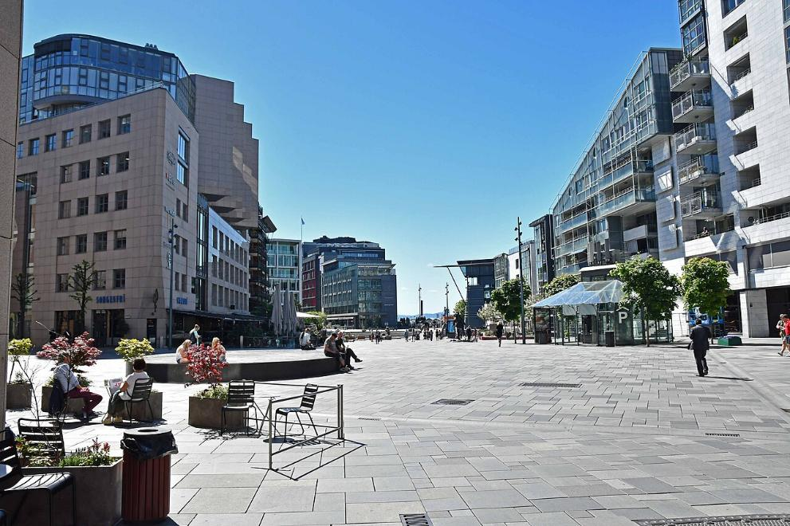

Slide 17
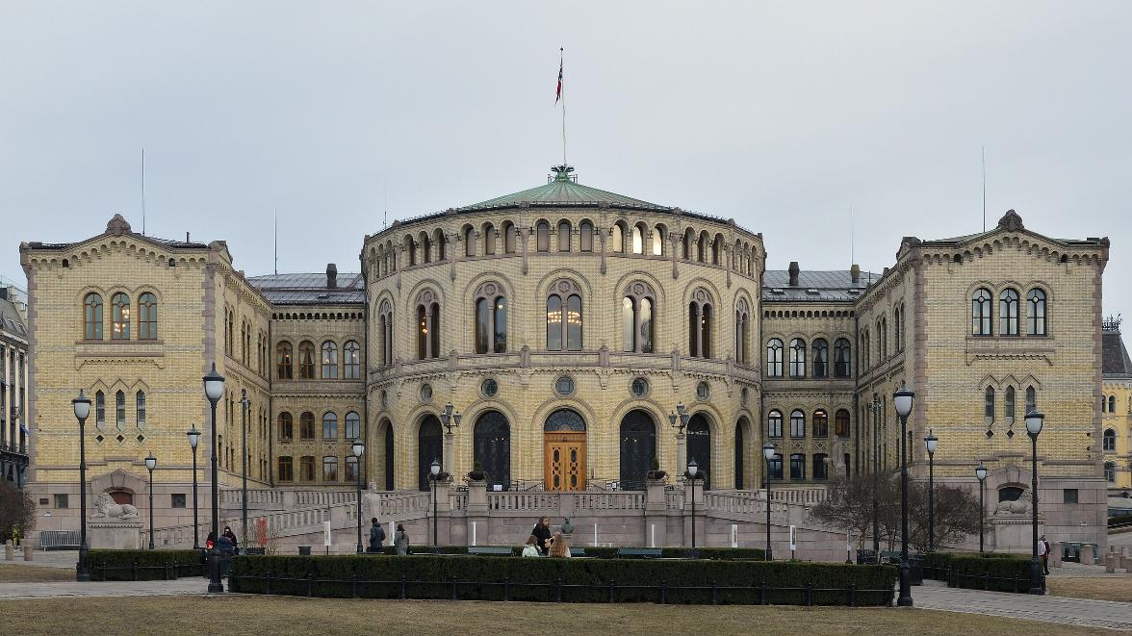
Stortinget à Oslo, en Norvège.

Slide 18
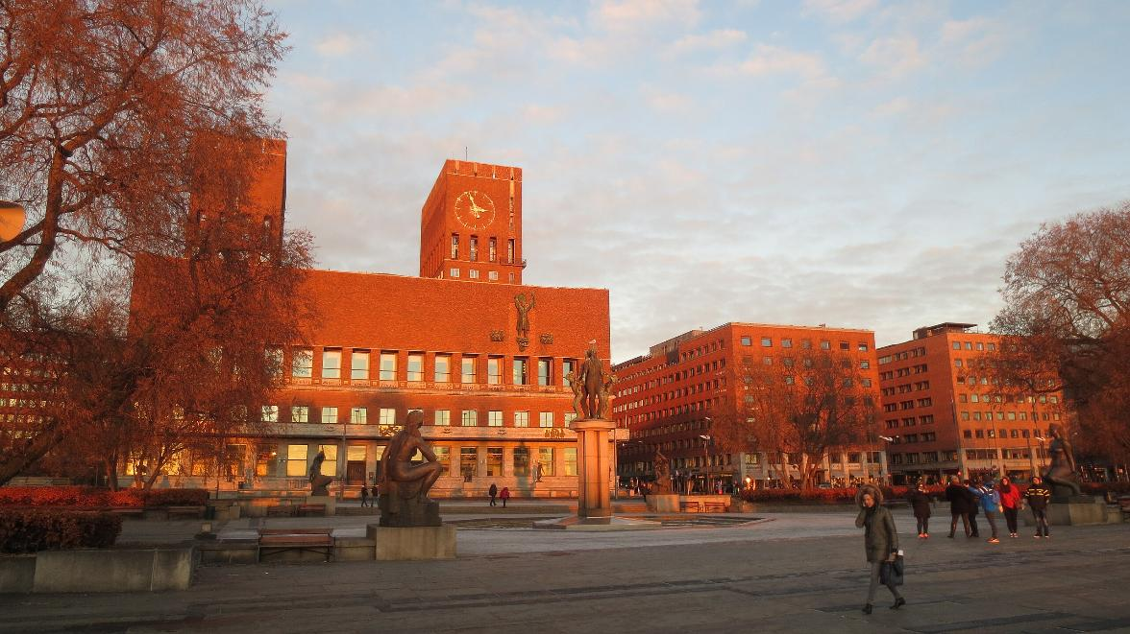
L'hôtel de ville d'Oslo, Norvège

Slide 19
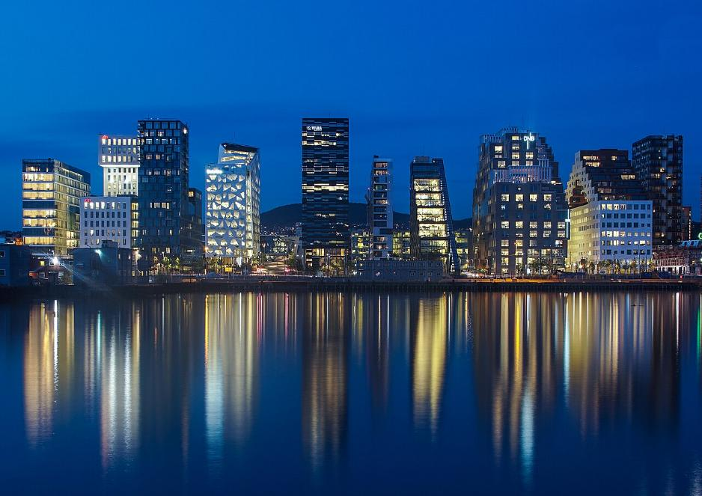
Immeubles de bureaux et appartements à Bjørvika , dans le cadre du réaménagement d'anciens sites portuaires et industriels d'Oslo, connu sous le nom de projet Barcode.

Slide 20
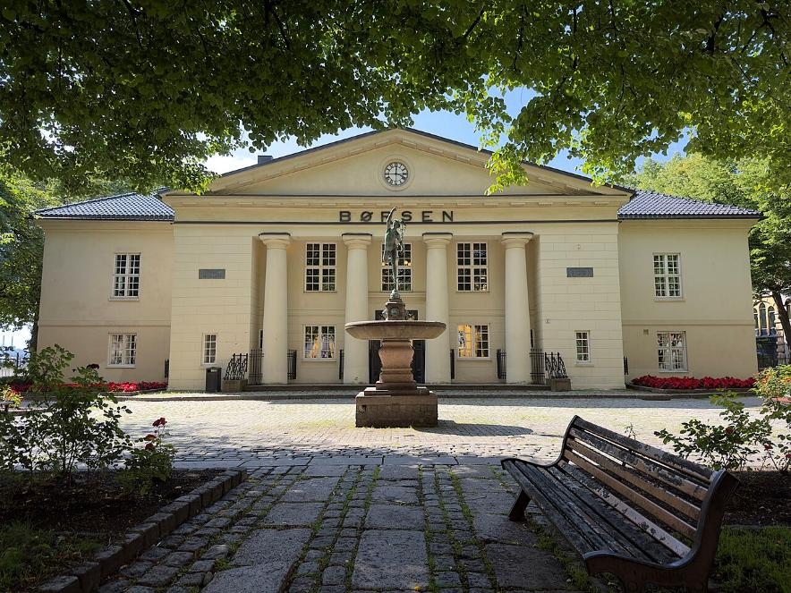
Børsen, le bâtiment de la Bourse d'Oslo

Slide 21
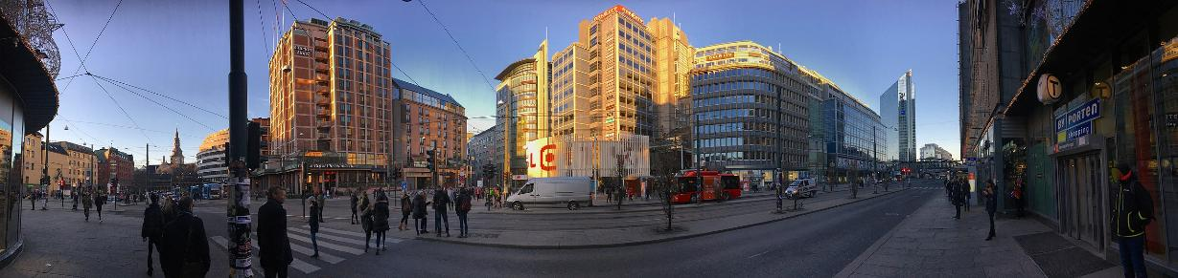

Slide 22
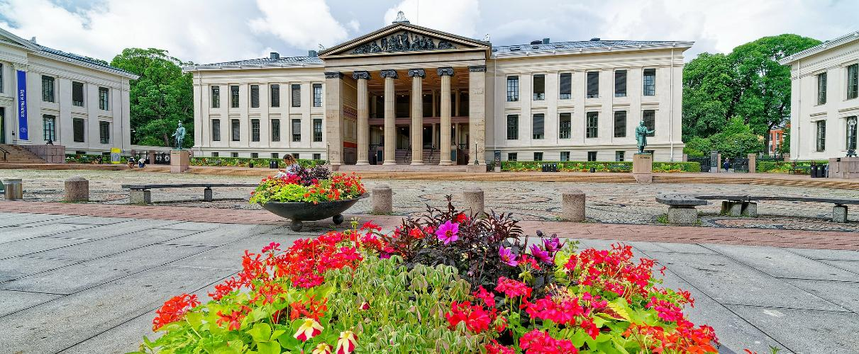
Faculté de droit de l'Université d'Oslo

Slide 23
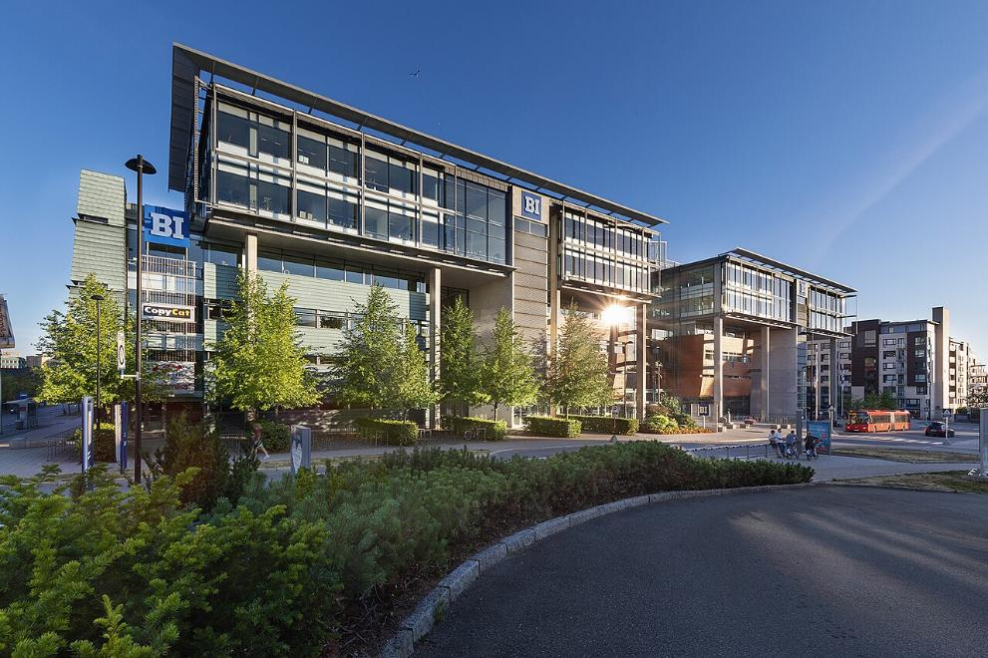
BI Norwegian Business School - Campus d'Oslo

Slide 24

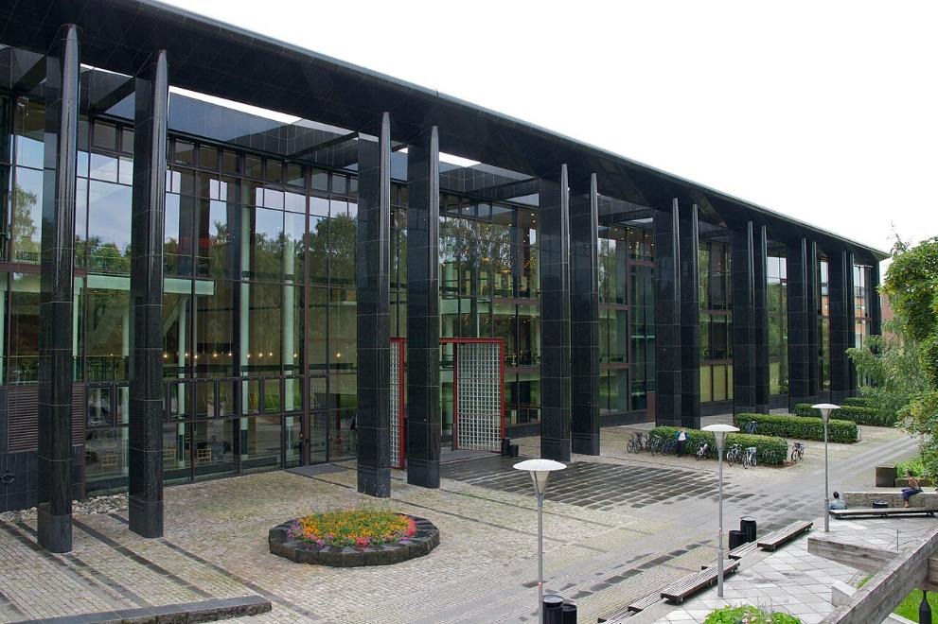
Bibliothèque de l'Université d'Oslo

Slide 25

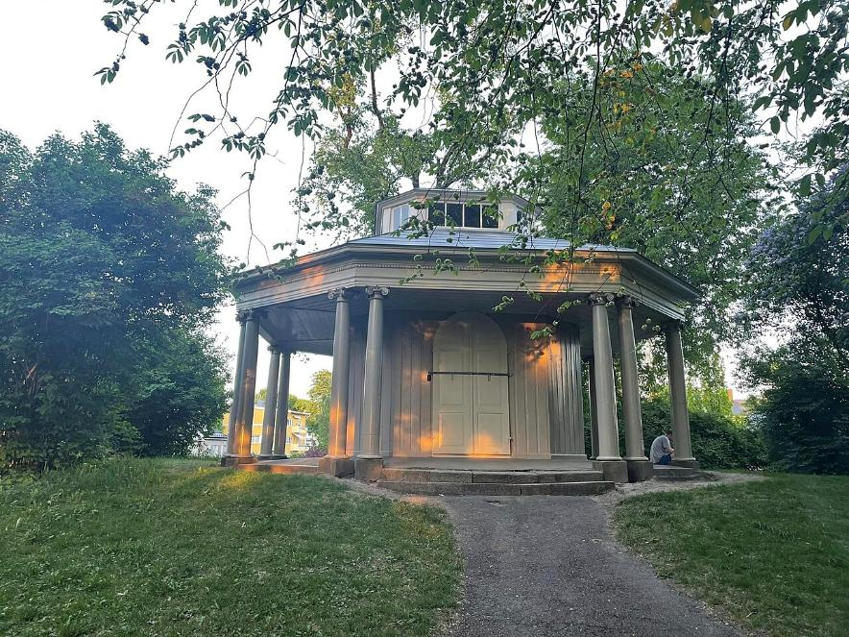
Le pavillon Henriette Wegner , un pavillon de thé et une galerie d'art datant de 1824, situé dans le parc Frogner.

Slide 26

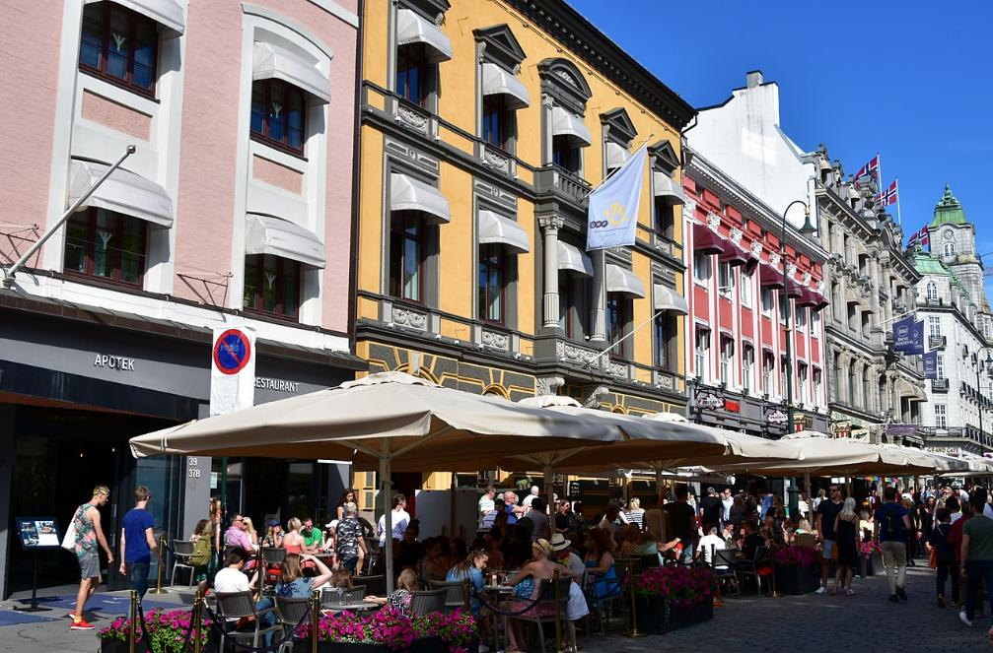
Porte Karl Johans, Oslo

Slide 27
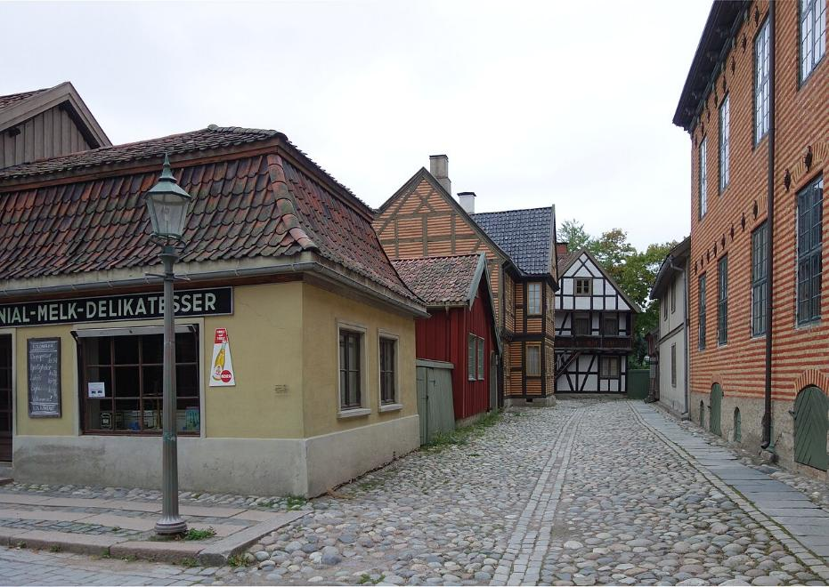
Rue de la section « Vieille ville » du Norsk Folkemuseum

Slide 28

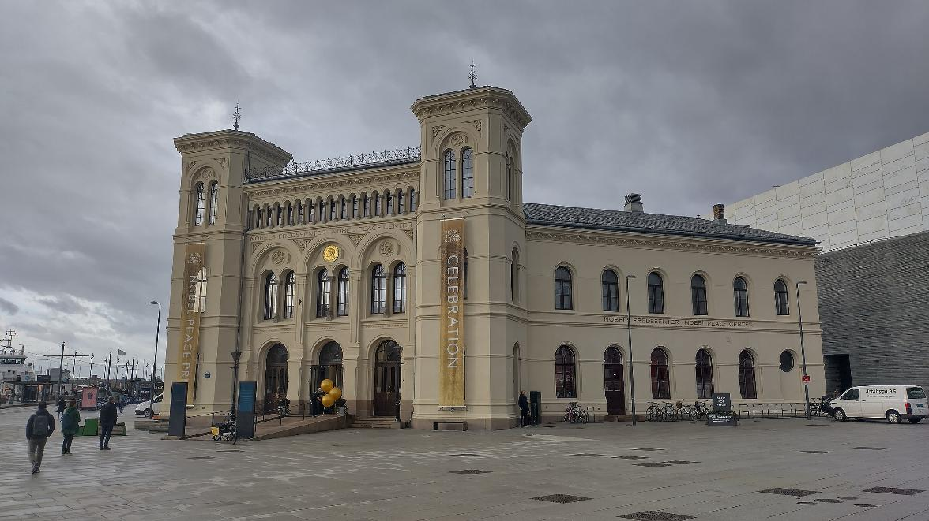
Centre Nobel de la paix

Slide 29
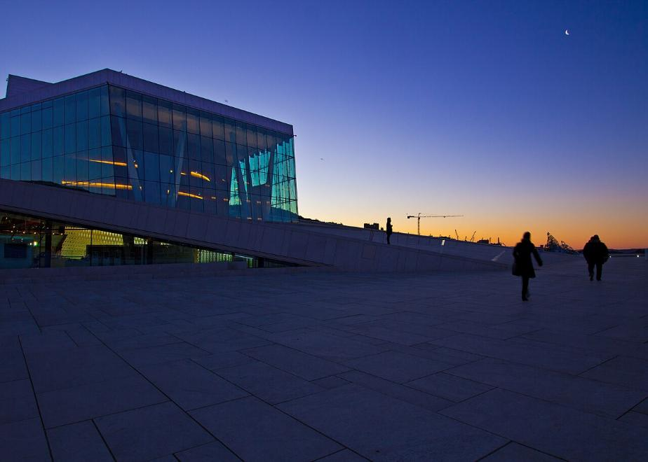
Opéra d'Oslo

Slide 30
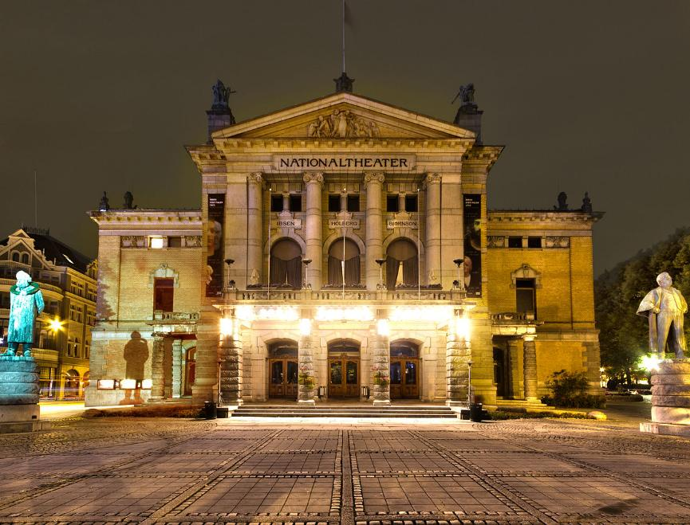
Le Théâtre national est le plus grand théâtre de Norvège

Slide 31


Lorient Vous A Présenté La Ville De Oslo – Norvège
Les Images Et Le Son Du Net
Daniel

